Slide 1

Skemmtilegar leikskólalóðir í Kópavogi
Leikskólanefnd 16.1. 2025
Friðrik Baldursson, garðyrkjustjóri

Slide 2
Verkefnið „skemmtilegar skólalóðir“
Tveir starfshópar voru stofnaðir, annar um grunnskólalóðir og hinn um leikskólalóðir, og tóku til starfa í lok nóvember 2015.
Skipaðir af sviðstjórum umhverfissviðs og menntasviðs.
Allar lóðir voru yfirfarnar og metin þörf á endurgerð þeirra og lagfæringum.
Fengnar voru ábendingar frá skólasamfélaginu.
Gerðar tillögur um forgangsröðun verkefna til næstu ára.
Lokið var við skýrslu um grunnskólalóðir í mars 2016 og ári síðar skýrslu um leikskólalóðirnar.

Slide 3
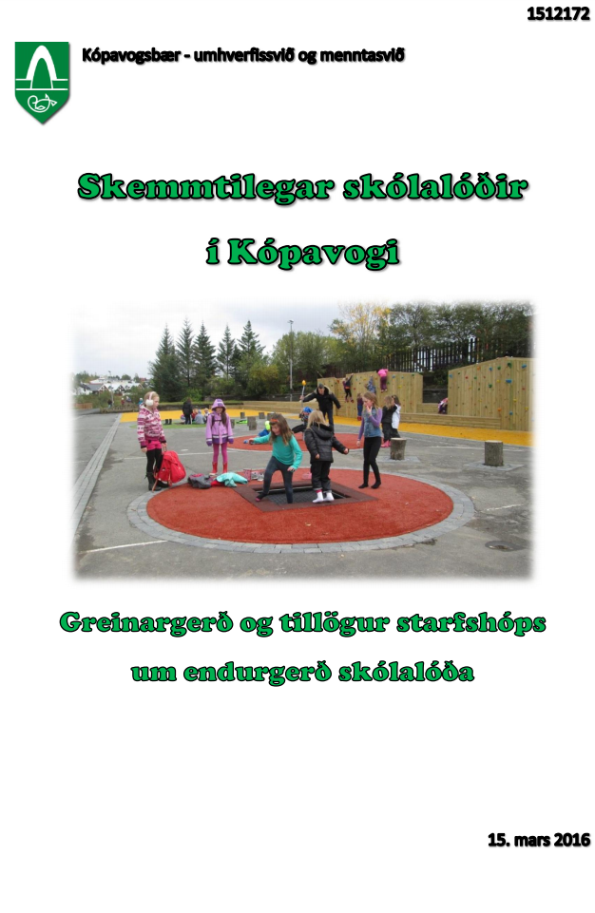

Leikskólaskýrslurna má finna á www.kopavogur.is/is/ibuar/0-til-6-ara/leikskolar

Slide 4
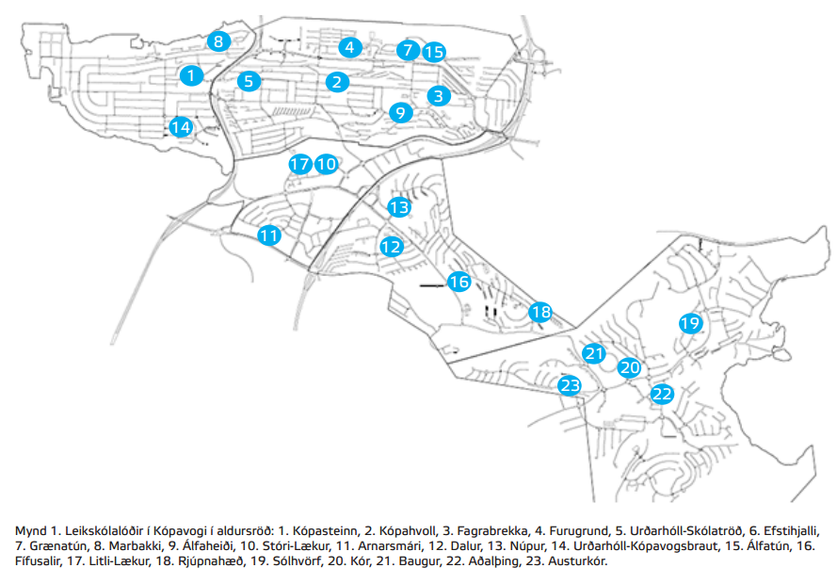
21 leikskóli, 23 lóðir
1964 - 2014

Slide 5
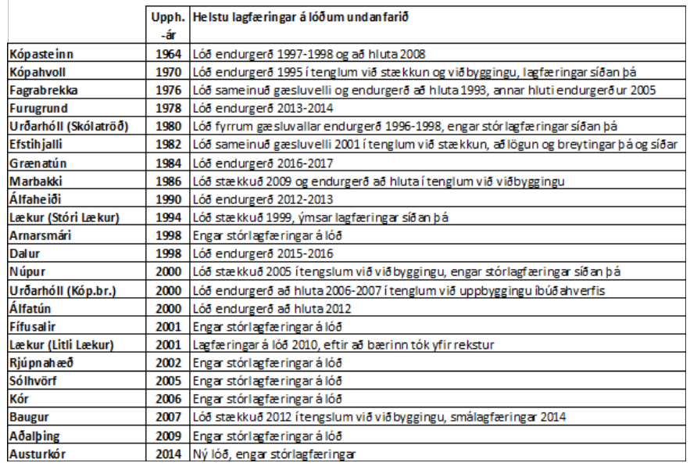
Leikskólalóðir í Kópavogi í aldursröð og helstu lagfæringar sem gerðar hafa verið á þeim undanfarið (2016) :

Slide 6
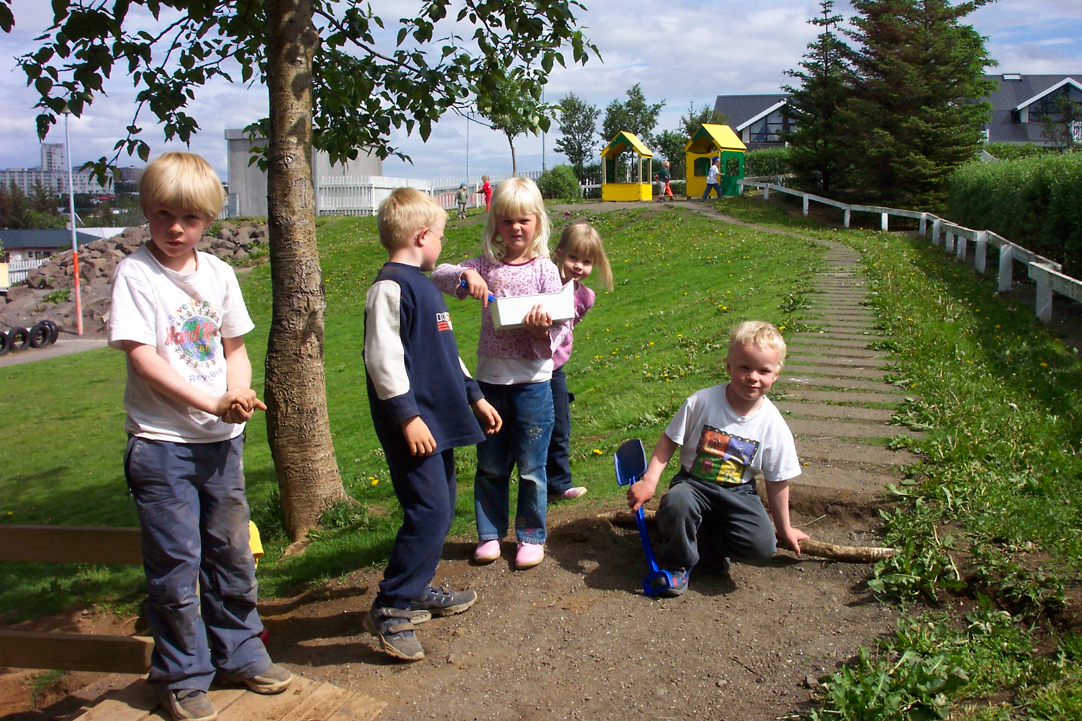
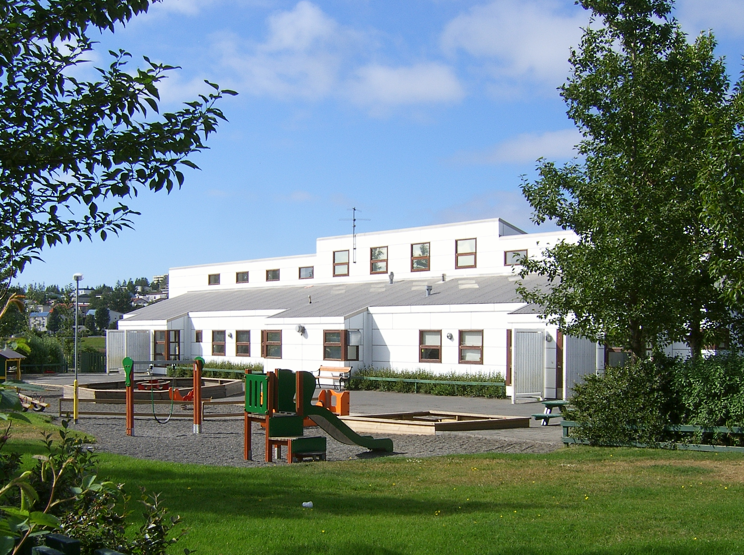
Umfjöllun um hvern leikskóla...
Leikskólastarfið
  uppeldisstefna, markmið, einkunnarorð
  fjöldi barna og aldurssamsetning nú, 2010, 2005 og 2000 til samanburðar
  fjöldi starfsmanna nú og stöðugildi
Leikskólabyggingin
  hvenær byggt (hvenær byggt við)
  stærð í m²
  landnr. FMR

Slide 7
... og hverja lóð
Leikskólalóðin
  lóðarstærð skv. FMR og mæld lóð innan girðingar (útileiksvæði)
  fjöldi m² pr. barn (rými)
  yfirlit yfir helstu breytingar/endurbætur á lóð undanfarin 20-25 ár
  leiktækjalisti og listi yfir „leiktækifæri“
  upplýsingar um undirlag leiktækja
  fjöldi bílastæða, þ.á.m. bílastæða hreyfihamlaðra
  fjöldi hjólastæða
  lýsing á lóð og á byggingu
  lengd girðinga og gerð, ásamt fjölda hliða
  aðrar upplýsingar, s.s. um ungbarnaleiksvæði, náttúrusvæði, leikfangageymlu, sorpgerði o.fl.
  niðurstöður könnunar um nýtingu lóðar og nærumhverfis.

Slide 8
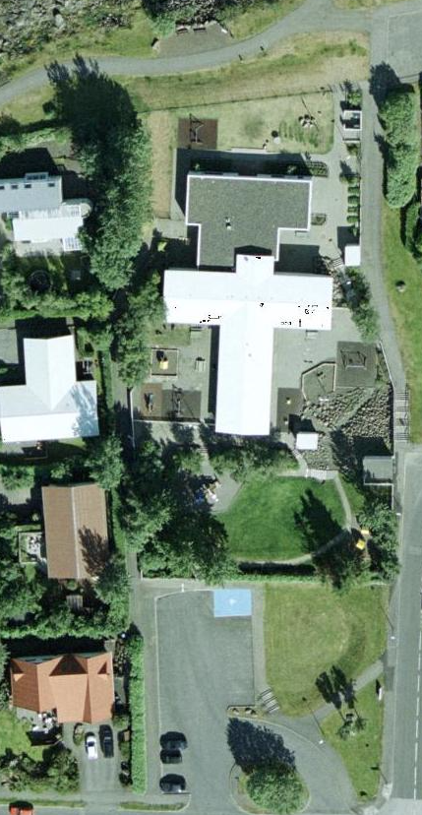
... o.fl.
Ábendingar frá starfsfólki og foreldrum
  hvað þykir þeim brýnast að gera?
Afgreiðsla starfshópsins
  hvað þykir honum brýnast að gera?
  greint á milli viðhaldsverka og endurgerðar
Annað
  myndir og töflur

Slide 9
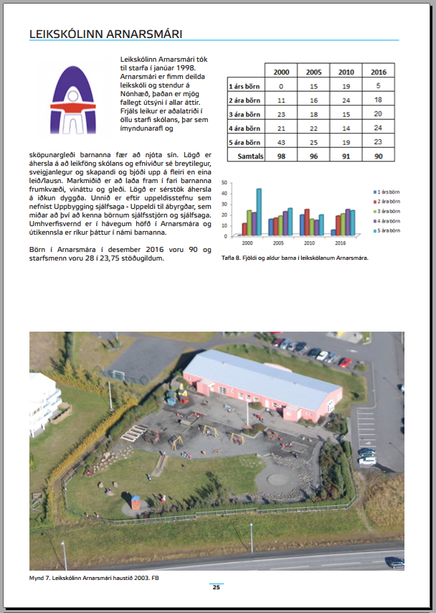
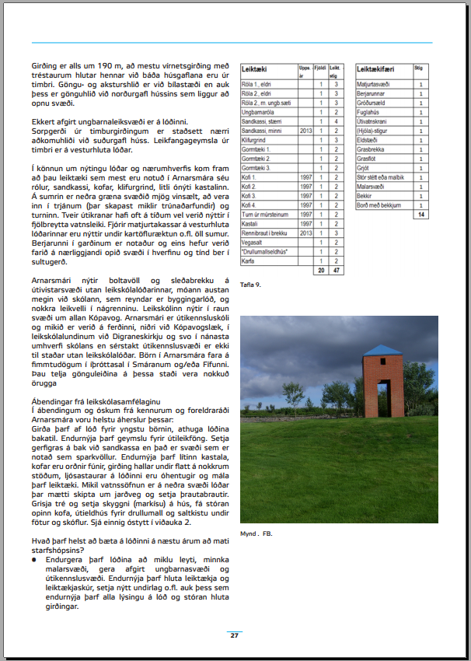
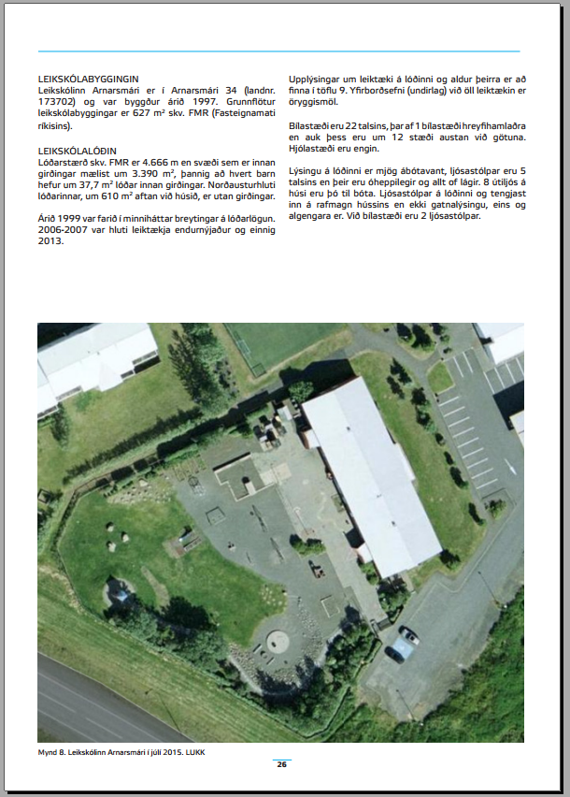
Greinargerð fyrir hverja lóð - dæmi

Slide 10
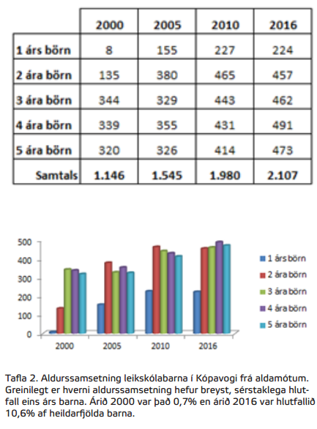
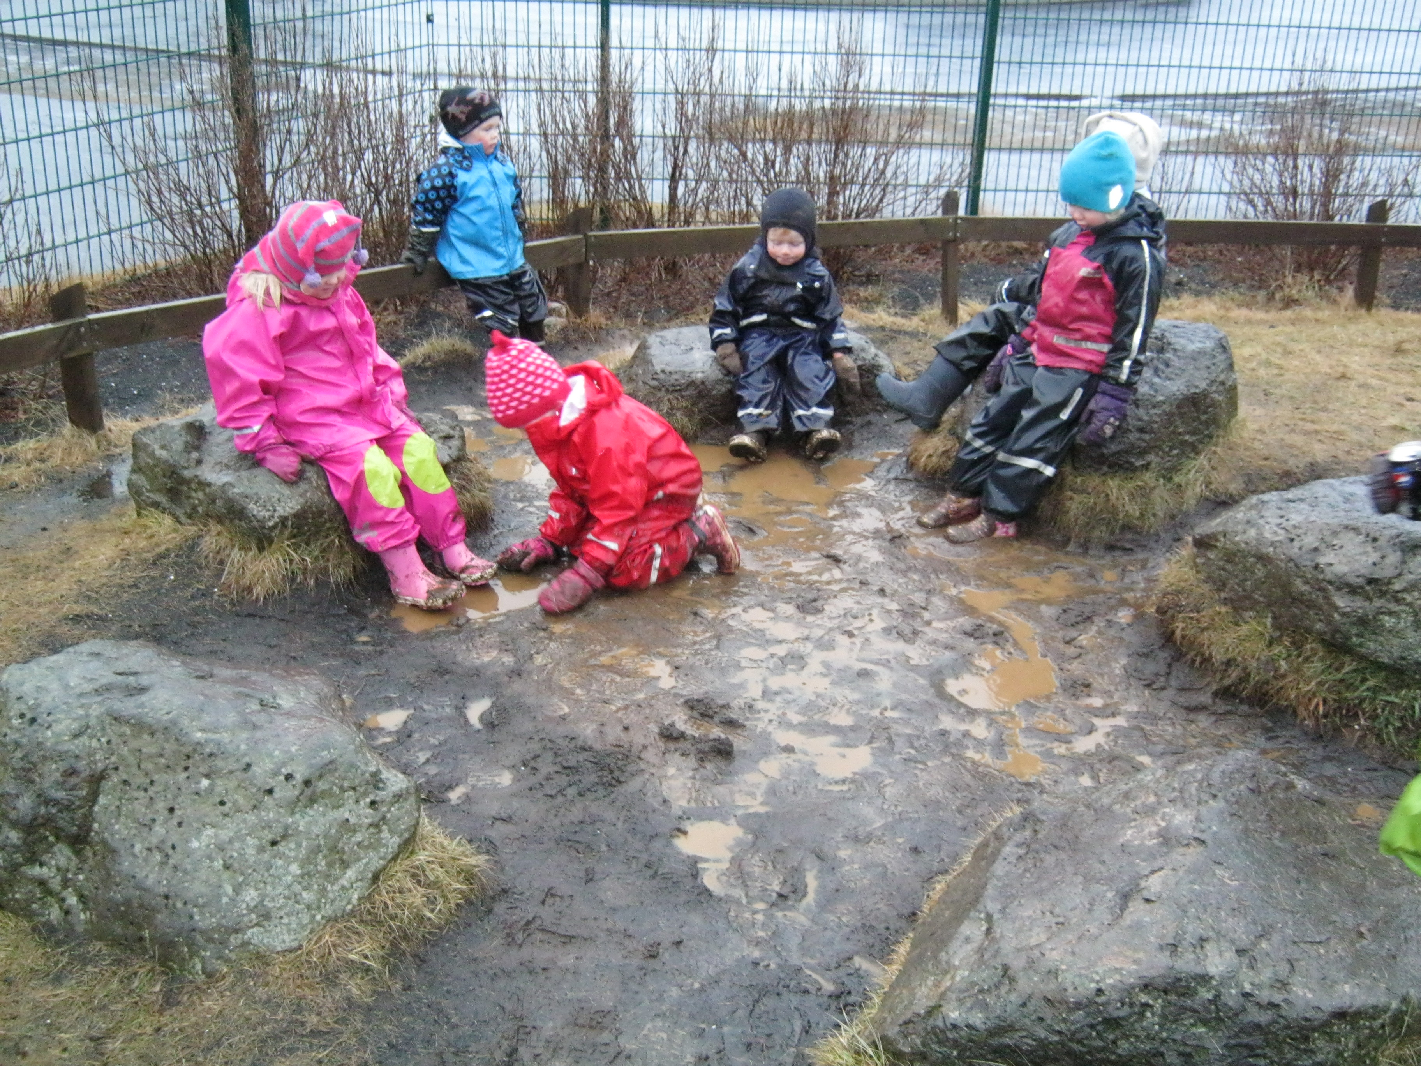
Tölfræðin og töflurnar

Slide 11
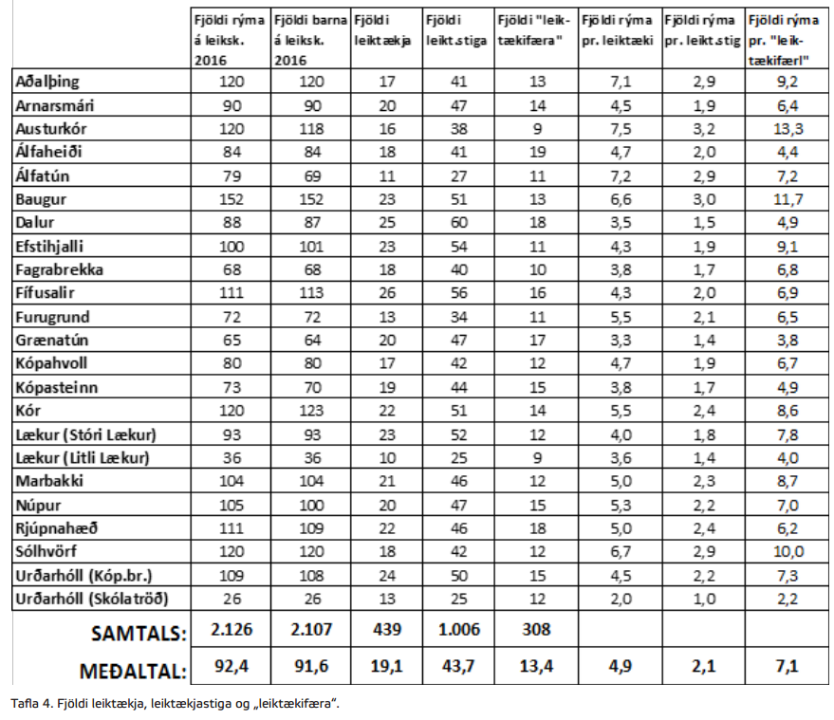

Slide 12
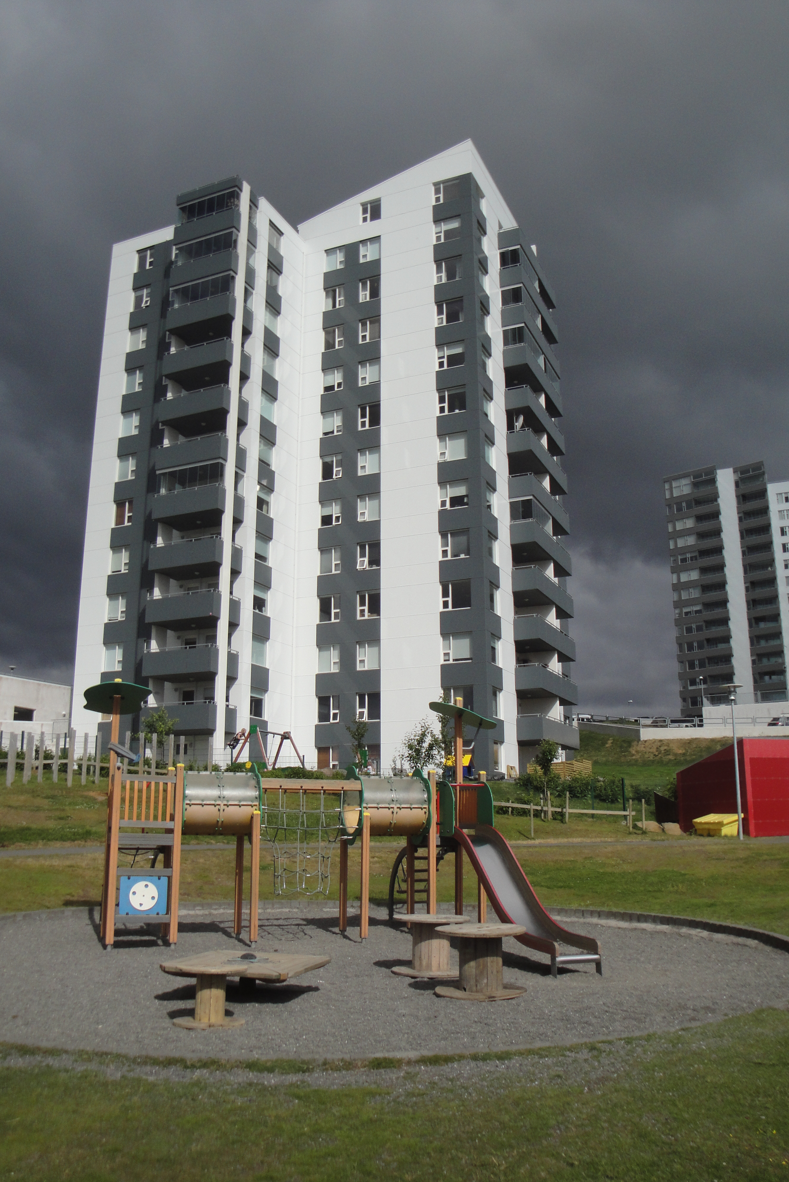
MAT Á LEIKSKÓLALÓÐUM
Aðferð og mælikvarðar:
Aðstæður
  stærð útisvæða
  leiktæki
  leiktækjastig
  önnur leiktækifæri
  aðgengi að útivistarsvæðum í nærumhverfinu
Almennt ástand
  leiktækja
  undirlags við leiktæki
  annars búnaðar á lóð
  girðinga og hliða
  lýsingar á lóð
  annarra lóðarhluta
Tími
  aldur leiktækja
  hvernær lóð var gerð eða endurgerð

Slide 13
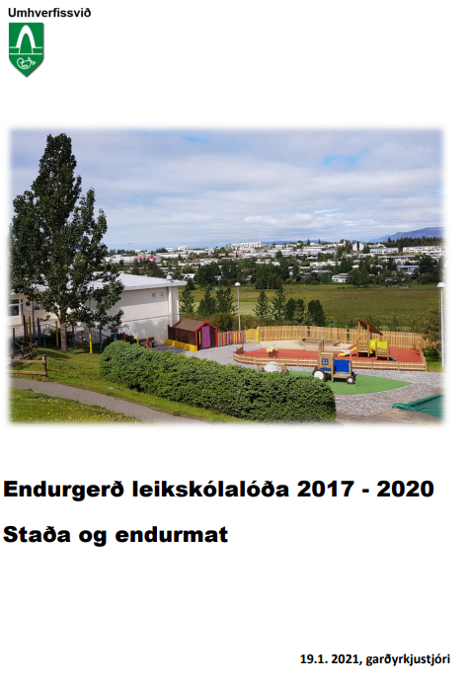
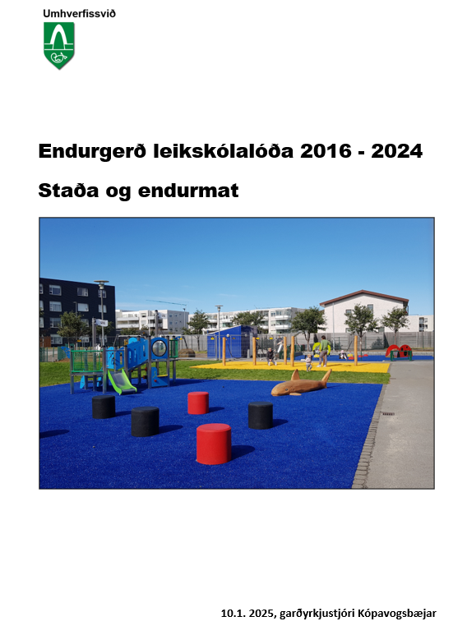
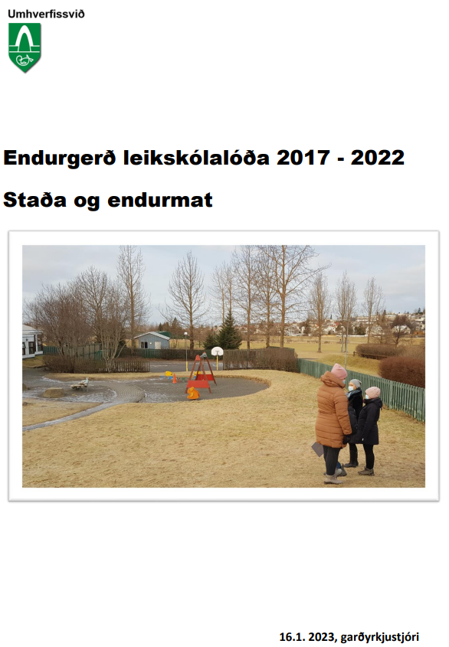
Uppfært

Slide 14
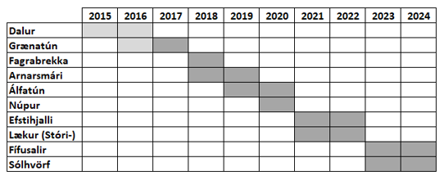
Endurgerð lóða síðustu ár

Slide 15
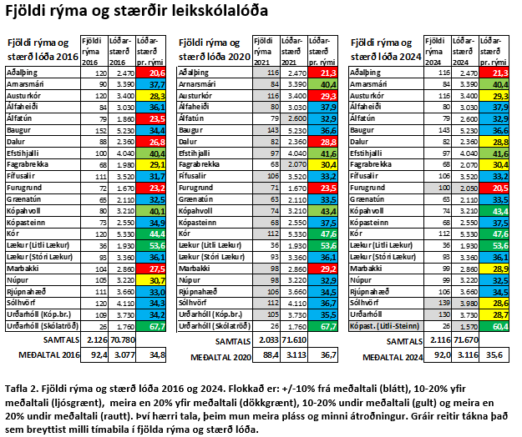

Slide 16
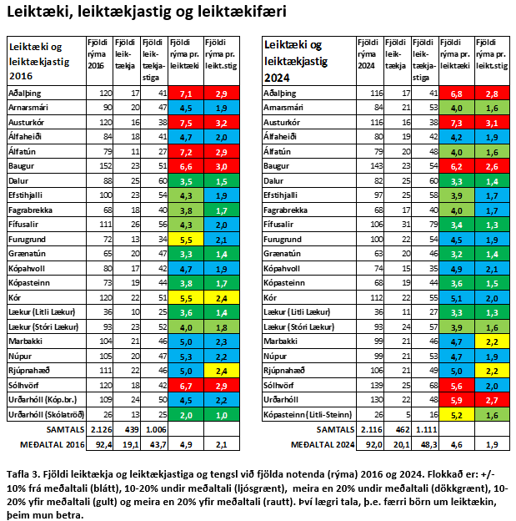

Slide 17
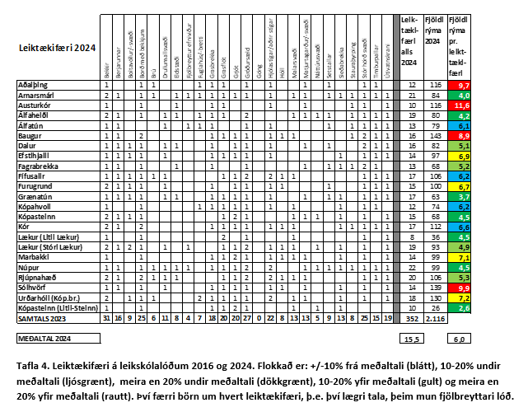

Slide 18
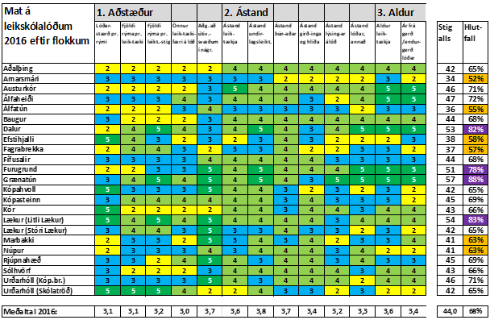
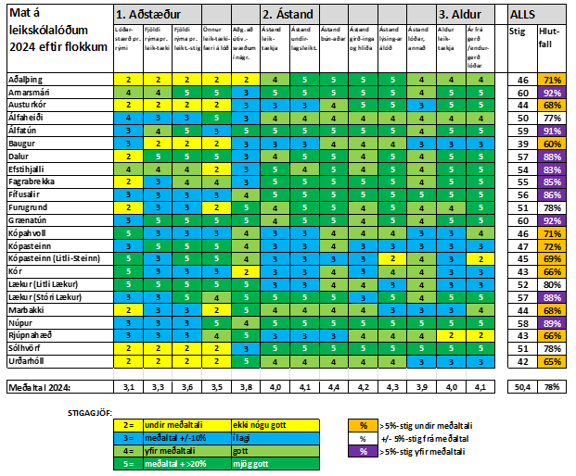

Slide 19
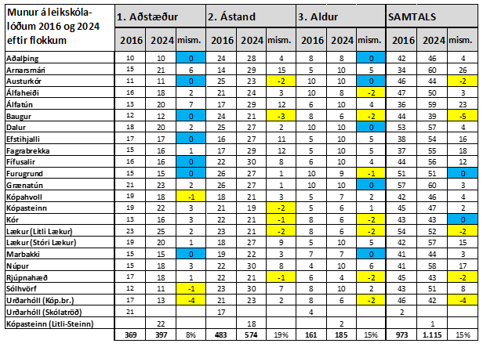

Slide 20
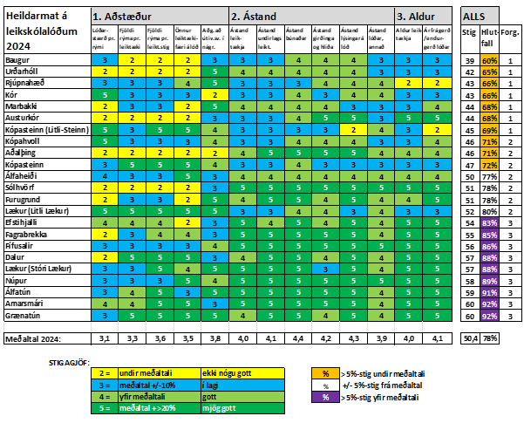

Slide 21
Tillaga að endurgerð leikskólalóða 2025:
Leikskólinn Rjúpnahæð - framkvæmdir
Leikskólinn Baugur – framkvæmdir
Leikskólinn Kór – undirbúningur
Leikskólinn Urðarhóll - undirbúningur
Leikskólinn Kópasteinn, Litli-Steinn – framkvæmdir (sér fjárveiting)

Slide 22
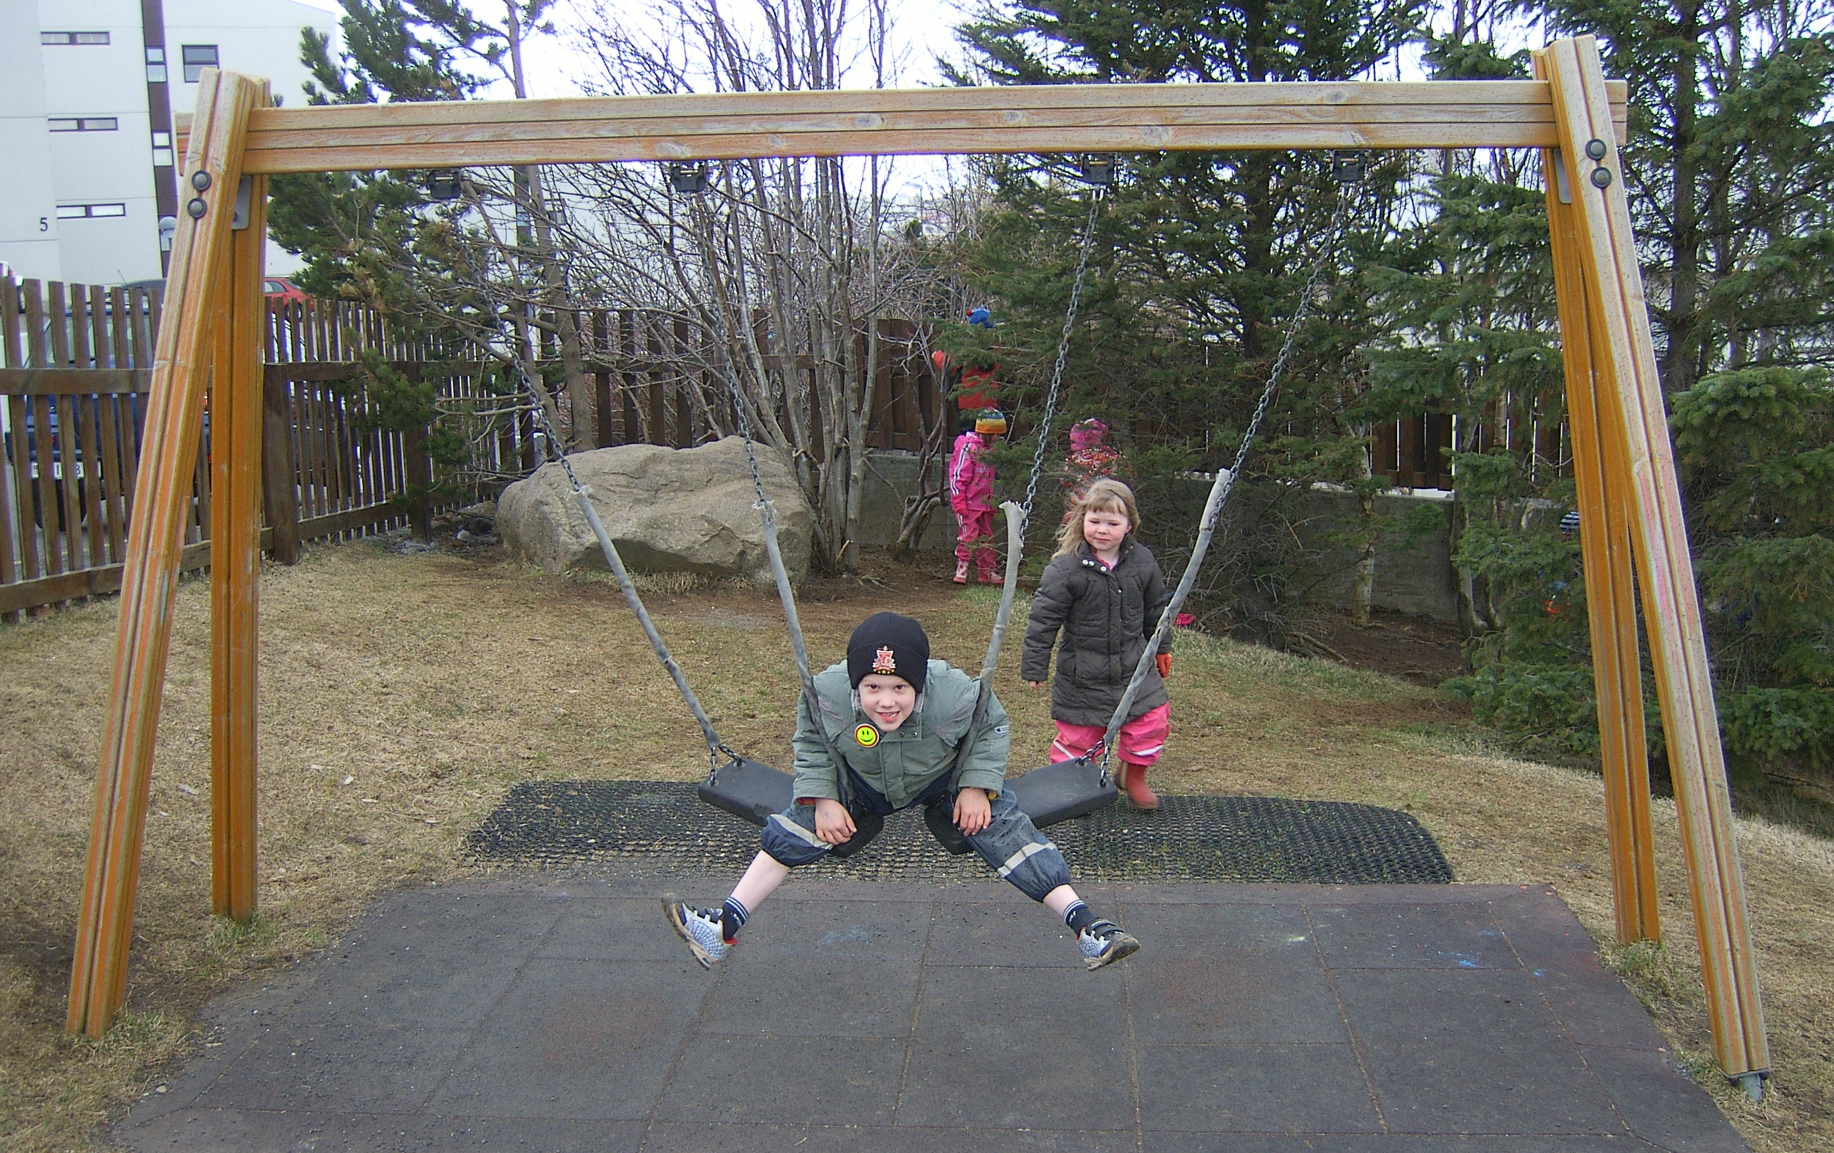
Takk fyrir!

